Slide 1
Neues aus dem Bereich Privatversicherungen
Update Privat | Concordia
Spezial
Referent: Andreas Kiss
Hamburg, den 02. August 2024

Slide 2
Update Privat | Concordia - Spezial
Agenda
Concordia – afm Wohngebäude Tarif
  Besonderheiten
  Marktpositionierung
Concordia – afm Sorglos RS-Tarif
  Besonderheiten
  Marktpositionierung
Concordia – Kleinflotte - große Beitragsgarantie
Hinweis
Grundlage sind die Regelungen des GDV nach AKB 2015 – Stand 28.05.2021

Slide 3
Update Privat | Concordia - Spezial
Concordia – Wohngebäude | afm-Tarif
Annahmerichtlinien:
1 und 2-Familienhaus (nur nach Wohnflächentarif)
Höchstentschädigung 2,5 Mio. €
Max. Gebäudealter 50 Jahre (Baujahr 1974)
Keine Vorschäden in den letzten 5 Jahren
  Ausnahme Kleinschaden bis max. 300 € in 5 Jahren
Grundsätzlich gelten die allgemeinen Annahmerichtlinien der Concordia

Slide 4
Update Privat | Concordia - Spezial
Concordia – Wohngebäude | afm-Tarif
Besonderheiten:
Hoher Sondernachlass auf die Grundprämie Concordia
Verzicht auf Ausstattungsmerkmale
Ausgenommen hiervon
  Fußbodenheizung
  Wärmepumpenanlage
  PV-Anlage (Deckung für Grundgefahren)

Slide 5

Update Privat | Concordia - Spezial
Concordia – Wohngebäude | afm-Tarif
Der offizielle Tarif – unsere Basis – das heißt wir sind noch ein bisschen besser

Slide 6
Update Privat | Concordia - Spezial
Concordia – Wohngebäude | afm-Tarif
Gebäude-Optimal
Mehrkosten für behördlich nicht vorgeschriebene energetische Modernisierung oder alters- und behindertengerechten Wiederaufbau. Erweiterung des Leistungsumfangs um zusätzliche Grundstücksbestandteile, wie z. B. Schwimmbadabdeckungen oder dauerhaft und fest mit dem Boden verankerte Gartenpavillons, böswillige Beschädigung inkl. Graffiti, Diebstahl von Gebäudebestandteilen und Zubehör u.v.m.
Unbenannte Gefahren
Schutz bei Beschädigungen oder Zerstörungen durch unvorhergesehene, nicht in den Bedingungen genannte, Gefahren. Z. B. ein Mast kippt ohne Sturmeinwirkung auf das Gebäude.
Ergänzende technische Gefahren - Haustechnik
Schutz bei unvorhergesehener Beschädigung, Zerstörung oder Abhandenkommen von gebäudetechnischen Anlagen, z. B. bei Heizungsanlagen, elektrischen Antrieben von Rollläden und Garagentoren, fest installierten Ladestationen für E-Fahrzeuge, Klima- und Raumbelüftungsanlagen, Satellitenempfangsanlagen, Antennen­.
für uns
Prämienfrei
inklusive

Slide 7
Update Privat | Concordia - Spezial
Concordia – Wohngebäude | afm-Tarif
Elementar-Deckung
Naturgefahren-Plus
Schutz bei Nässeschäden durch unmittelbares Eindrin­gen von Witterungsniederschlägen in das Gebäude z. B. Schmelzwasser oder Platzregen ohne vorliegende Überschwemmung des Grund und Bodens.
für uns
Prämienfrei
inklusive

Slide 8
Update Privat | Concordia - Spezial
Concordia – Wohngebäude | afm-Tarif
Versicherungsumfang
ohne Mehrbeitrag sind für uns die Bausteine:
Haustechnik mit 250 € SB
Unbenannte Gefahren bis 250.000 € mit 2.500 € SB
Naturgefahren-Plus mit 500 € SB nur Verbindung mit beitragspflichtiger Elementardeckung
nur gegen Mehrbeitrag
Ableitungsrohre ( Einschluss von 1.000 € bis max. 20.000 € möglich )

Slide 9
Update Privat | Concordia - Spezial
Concordia – Wohngebäude | afm-Tarif
Versicherungsumfang PV-Anlagen
Grundgefahren
versicherbar
Allgefahrendeckung
Nicht über SmartConsult möglich
Concordia hat eigenständige TV-Deckung
  – gleichwertig ITL – Anlage kann frei versichert werden

Slide 10
Update Privat | Concordia - Spezial
Concordia – Wohngebäude | afm-Tarif
Berechnung / Angebot und Antrag
sind ausschließlich über SmartConsult möglich
ACHTUNG / WICHTIG
Baujahre älter 50 Jahre (1974) und Vorschäden
werden in der Auswertung mit Prämien angezeigt
-- ES GELTEN DIE ANNAHMERICHTLINIEN --
Bitte diese Risiken nicht einreichen.

Slide 11
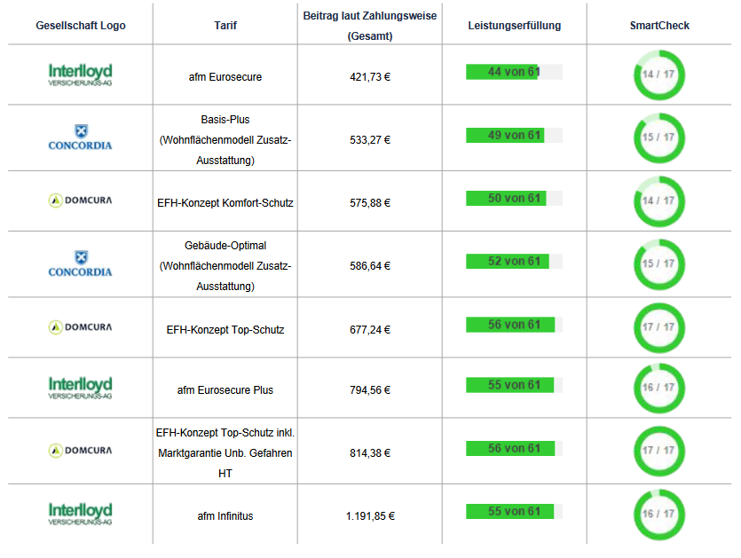
Update Privat | Concordia - Spezial
Prämienvergleich
EFH in HH
BJ 2000
150 qm
Fußbodenheizung
Wärmepumpe

Slide 12
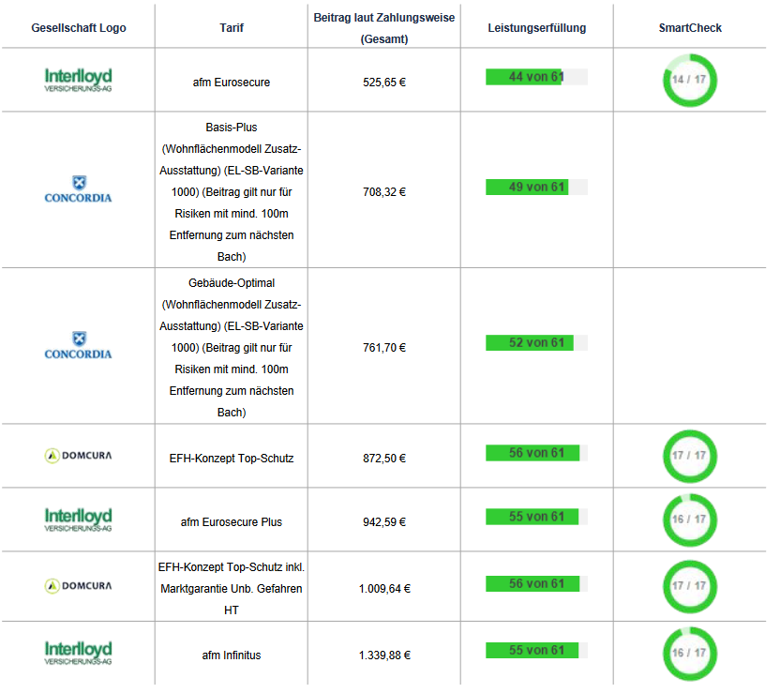
Update Privat | Concordia - Spezial
Prämienvergleich
EFH in HH
BJ 2000
150 qm
Fußbodenheizung
Wärmepumpe
Elementar
Ableitung bis 5.000 €
Glas

Slide 13
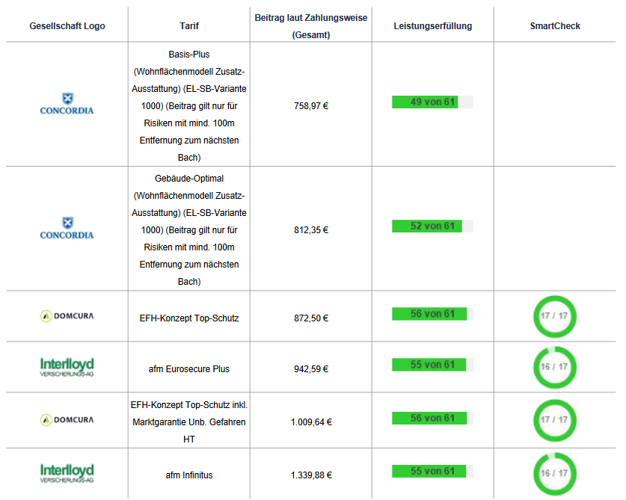
Update Privat | Concordia - Spezial
Prämienvergleich
EFH in HH
BJ 2000
150 qm
Fußbodenheizung
Wärmepumpe
Elementar
Ableitung bis 10.000 €
Glas

Slide 14
Update Privat | Concordia - Spezial
Prämienvergleich und Bewertung – unser Fazit
ITL Eurosecure 2008/2010
Vorteil : sehr günstige Prämie / top Anbindung an den Versicherer
Nachteil: in vielen Punkten dem Markt gegenüber nicht mehr leistungsstark genug – aber immer noch eine gesunde Basisdeckung
ITL EurosecurePlus
Vorteil : guter und leistungsstarker Tarif ohne große Abfrage von Ausstattungsmerkmalen
Nachteil: Prämienniveau oft zu hoch / Schadenfreiheitssystem
Concordia Optimal afm
Vorteil : extrem gutes Preis-Leistungsverhältnis / Versicherer mit sehr guter Anbindung und Flexibilität
Nachteil: zur Zeit nur positiv Risiken – Antrag zur Zeit nur über SC
Domcura Top-Schutz
Vorteil : sehr gutes Preis-Leistungsverhältnis / extrem hoher Versicherungsumfang
Nachteil: Assekuradeur (rechts und links vom Weg nicht viel Spielraum)

Slide 15
Update Privat | Concordia - Spezial
Agenda
Concordia – afm Wohngebäude Tarif
  Besonderheiten
  Marktpositionierung
Concordia – afm Sorglos RS-Tarif
  Besonderheiten
  Marktpositionierung
Concordia – Kleinflotte - große Beitragsgarantie
Hinweis
Grundlage sind die Regelungen des GDV nach AKB 2015 – Stand 28.05.2021

Slide 16
Update Privat | Concordia - Spezial
Concordia – Rechtsschutz | afm-sorglos-Tarif
Im Privatbereich können mit unserer Hauptempfehlung Concordia oder auch Auxillia nicht viel falsch machen. Die beiden Versicherer sind relativ identisch.
Es handelt sich bei beiden Tarifen Auxilia - JurPrivat und Concordia - Sorglos um Kompakttarife, d. h. die Bausteine
Privat
Beruf
Verkehr
Wohnung- und Grundstück
sind inkludiert.

Slide 17
Update Privat | Concordia - Spezial
Concordia – Rechtsschutz | afm-sorglos-Tarif
Selbstbehalt | Der Unterschied in den beiden Tarifen ist vielmehr die Art des Selbstbehaltes.
Auxilia - JurPrivat 400 € fallend auf 0 ab dem 4 Jahr (Schadenfreiheitssystem)
Concorida - Sorglos 250 € fest
Bei den beiden Anbietern hat sich mittlerweile die Concordia als ihr heimlicher Favorit herausgestellt.
Zum April diesen Jahres hat die Concordia ihren Tarif und somit auch unsren afm-Sorglos überarbeitet
Der Tarif “Sorglos“ ist nicht nur leistungsseitig durch einen neuen optionalen Baustein besser geworden und sondern bietet nun auch eine gute Alternative zur ARAG, wenn es um Familien- / Ehe- oder Unterhaltsstreitigkeiten oder auch Kapitalanlagen und Bauherrenrisiken geht.

Slide 18
Update Privat | Concordia - Spezial
Concordia – Rechtsschutz | afm-sorglos-Tarif
Die Prämien
Wir konnten für unseren Sondertarif eine Prämienanpassung weitestgehend verhindern.
afm bisher 259 € / neu 262 €
dagegen offiziell Concordia 299 € mit 300 € SB oder 279 € mit 400 € SB
Unsere verbesserten Konditionen der Vergangenheit beim Versicherer, konnten wir für sie wieder durchsetzen.
Wir empfehlen ihnen hier ausdrücklich den neuen Tarif zu nehmen, da die ARB 2023 und älter nicht um den neuen Baustein erweiterbar sind.

Slide 19
Update Privat | Concordia - Spezial
Concordia – Rechtsschutz | afm-sorglos-Tarif
SorglosPlus - die neue optionale Erweiterung für 119 €
Bauherren-Rechtsschutz*
Rechtsschutz für Kapitalanlagestreitigkeiten*
Rechtsschutz bei Streitigkeiten um die Vergabe von Studienplätzen*
Rechtsschutz in Enteignungs-, Planfeststellungs- und Flurbereinigungsverfahren*
Erweiterter Rechtsschutz im:
  Eherecht (für beide Partner)*
  Unterhaltsrecht (für beide Partner)*
  Erbrecht*
Arbeits-Rechtsschutz für Aufhebungsvereinbarungen*

Slide 20
Update Privat | Concordia - Spezial
Concordia – Rechtsschutz | afm-sorglos-Tarif
Bauherren-Rechtsschutz für den VN und mitversicherten Ehe-/Lebenspartner als Bauherr/-en des privaten Eigenheims bis 5.000 Euro pro Vertragslaufzeit (Wartezeit 1 Jahr)
Rechtsschutz für Kapitalanlagestreitigkeiten bis 2.500 Euro je Kapitalanlagefall (Wartezeit 1 Jahr)
Rechtsschutz für Studienplatzvergabe-Streitigkeiten für ein gerichtliches Verwaltungsverfahren (je mitversichertem Kind ein Verfahren pro Vertragslaufzeit, Wartezeit 3 Jahre)
Rechtsschutz in Enteignungs-, Planfeststellungs- oder Flurbereinigungsverfahren für eine mitversicherte selbst genutzte Wohnimmobilie. Zudem besteht Kostenschutz für im Baugesetzbuch geregelte Angelegenheiten (z. B. Streit um einen Bebauungsplan) bis 2.500 Euro

Slide 21
Update Privat | Concordia - Spezial
Concordia – Rechtsschutz | afm-sorglos-Tarif
Erweiterter Rechtsschutz im Eherecht bis 10.000 Euro je Rechtsschutzfall;
Versicherungsschutz besteht für beide versicherten Partner, auch beim Streit untereinander (bei hälftiger Teilung des Sublimits, Wartezeit 3 Jahre)
Erweiterter Rechtsschutz im Unterhaltsrecht bis 10.000 Euro je Rechtsschutzfall; Versicherungsschutz besteht für beide versicherten Partner, auch beim Streit untereinander (bei hälftiger Teilung des Sublimits, Wartezeit 1 Jahr)
Erweiterter Rechtsschutz zum Erbrecht bis 5.000 Euro pro Vertragslaufzeit (Wartezeit 1 Jahr)

Slide 22
Update Privat | Concordia - Spezial
Concordia – Rechtsschutz | afm-sorglos-Tarif
Anhebung der Höchstentschädigung bei arbeitgeberseitigem Verlangen nach Aufhebung des Arbeitsverhältnisses, wenn noch kein Rechtsschutzfall im Sinne der Bedingungen vorliegt, bis 5.000 Euro je Rechtsschutzfall, max. 10.000 Euro je Kalenderjahr

Slide 23


Update Privat | Concordia - Spezial
Concordia – Rechtsschutz | afm-sorglos-Tarif

Slide 24
Update Privat | Concordia - Spezial
Concordia – Rechtsschutz | afm-sorglos-Tarif
Ein wichtiger Hinweis zu Umdeckungen
Besserstellungs-Garantie:
Sollte sich innerhalb der ersten 6 Jahre nach Vertragsbeginn bei einem Schadenfall nachweislich herausstellen, dass die Vertragsbedingungen des direkten Vorvertrages bei einem anderen Versicherer für Ihren Kunden günstiger waren, so wird die Concordia im Rahmen der Besserstellungs-Garantie nach diesen Versicherungsbedingungen leisten.
Die Garantie gilt nicht für den Tarif Sorglos-Rechtsschutz Classic
- Wir empfehlen den Tarif Classic auch nicht zu vermitteln -

Slide 25
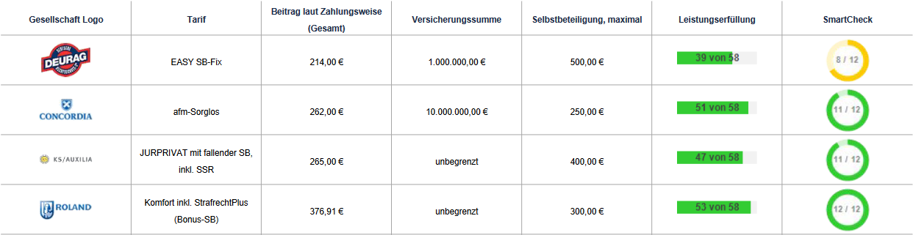

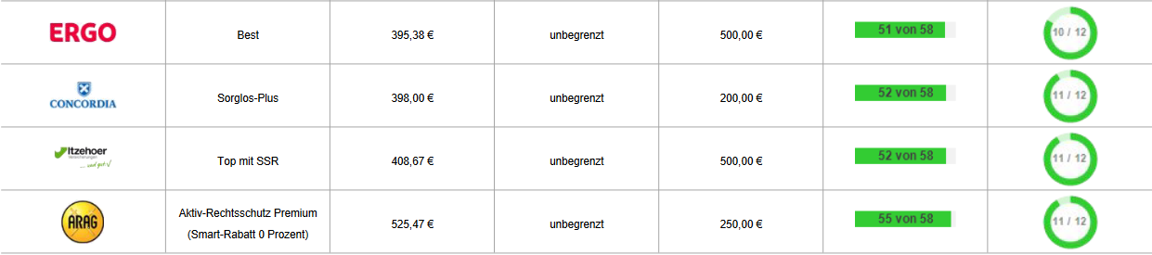
Update Privat | Concordia - Spezial
Prämienvergleich
RS Familie
VN 1980
P/B/V u. WuG
SB bis 300
Mit Plus-Paket und SSR
Hinweis leider ist unser Plus noch nicht im SC abgebildet
381,00 €

Slide 26
Update Privat | Concordia - Spezial
Agenda
Concordia – afm Wohngebäude Tarif
  Besonderheiten
  Marktpositionierung
Concordia – afm Sorglos RS-Tarif
  Besonderheiten
  Marktpositionierung
Concordia – Kleinflotte - große Beitragsgarantie
Hinweis
Grundlage sind die Regelungen des GDV nach AKB 2015 – Stand 28.05.2021

Slide 27
Update Privat | Concordia - Spezial
Concordia – Kleinflotte
Vorrausetzung Annahmerichtlinien:
min. 3 bis max. 15 Fahrzeuge
nur überwiegend gewerblich oder landwirtschaftlich genutzte Fahrzeuge
  keine Zeichnung von Risiken, die unter die Annahmerichtlinien fallen, z.B. Kurierdienste, Speditionen
  keine vom Vorversicherer gekündigte Risiken
  keine Sanierungsrisiken
  Pkw ab 130.000 Euro Gesamtneuwert anfragepflichtig
Grundsätzlich gelten die allgemeinen Annahmerichtlinien der Concordia

Slide 28
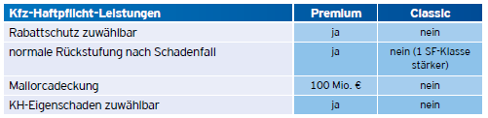
Update Privat | Concordia - Spezial
Concordia – Kleinflotte
Leistungen:

Slide 29
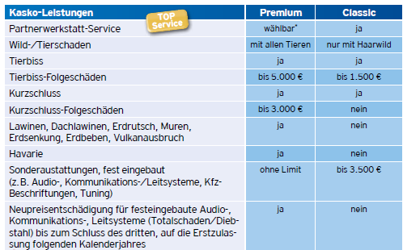
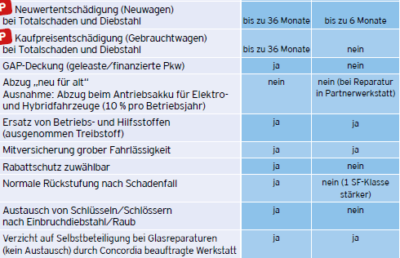
Update Privat | Concordia - Spezial
Concordia – Kleinflotte
Leistungen:

Slide 30
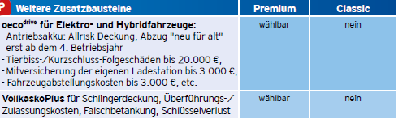
Update Privat | Concordia - Spezial
Concordia – Kleinflotte
Leistungen:

Slide 31
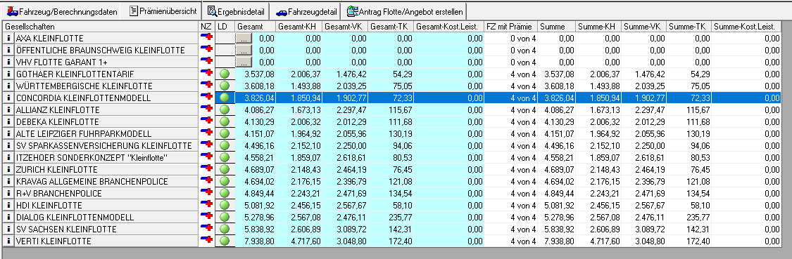
Update Privat | Concordia - Spezial
Concordia – Kleinflotte
Lohnt sich der Aufwand?

Slide 32
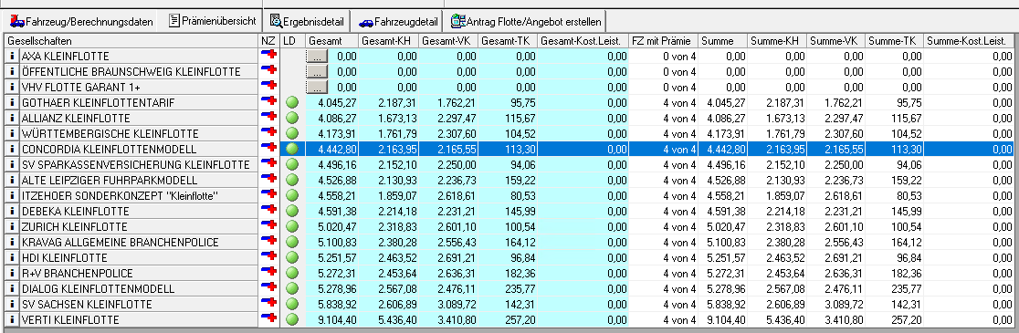
Update Privat | Concordia - Spezial
Concordia – Kleinflotte
Lohnt sich der Aufwand?

Slide 33
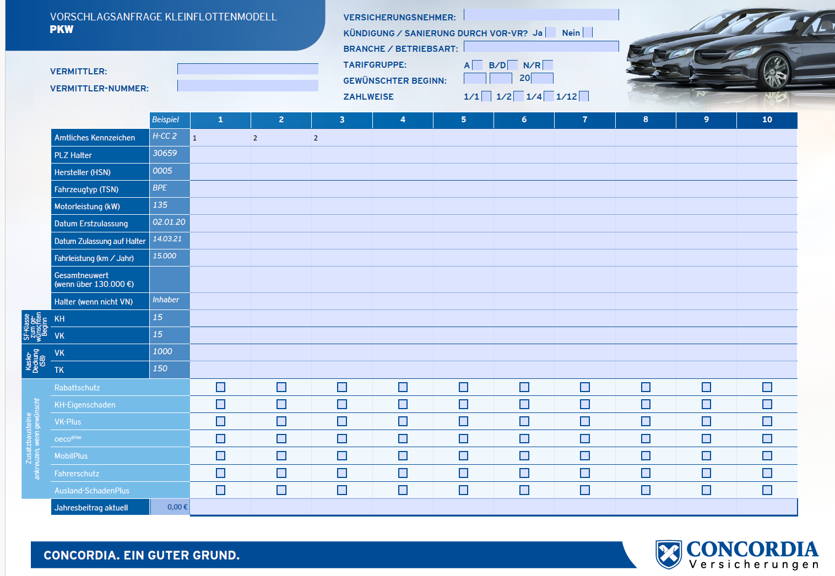
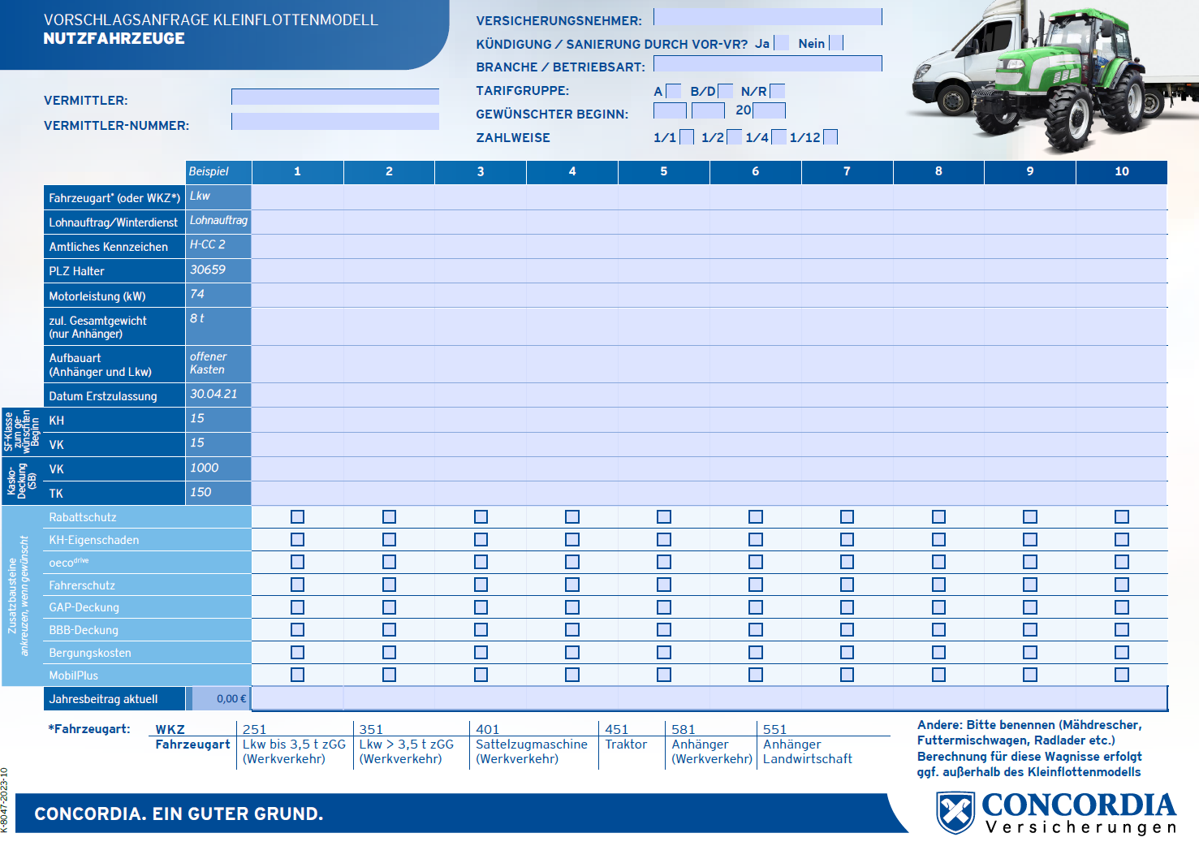
Update Privat | Concordia - Spezial
Concordia – Kleinflotte
Was braucht die Concordia für ein Angebot?

Slide 34
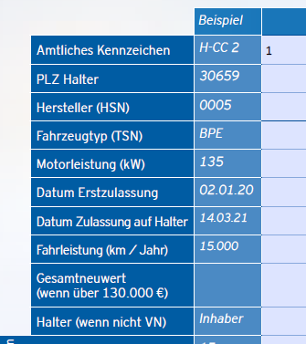
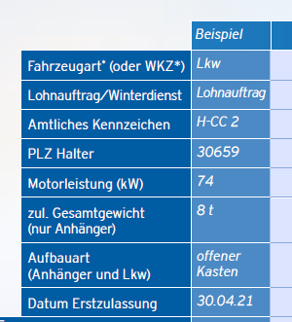
Update Privat | Concordia - Spezial
Concordia – Kleinflotte
Was brauch die Concordia für ein Angebot?

Slide 35
Update Privat | Concordia - Spezial
Concordia – Kleinflotte
Große Beitragsgarantie
SQ unter 65%
Wichtige Stichtage
23.09. letzter Tag für Prämienanfragen
30.09. Anträge/Angebote verbindlich angenommen und an die Concordia übermittelt

Slide 36
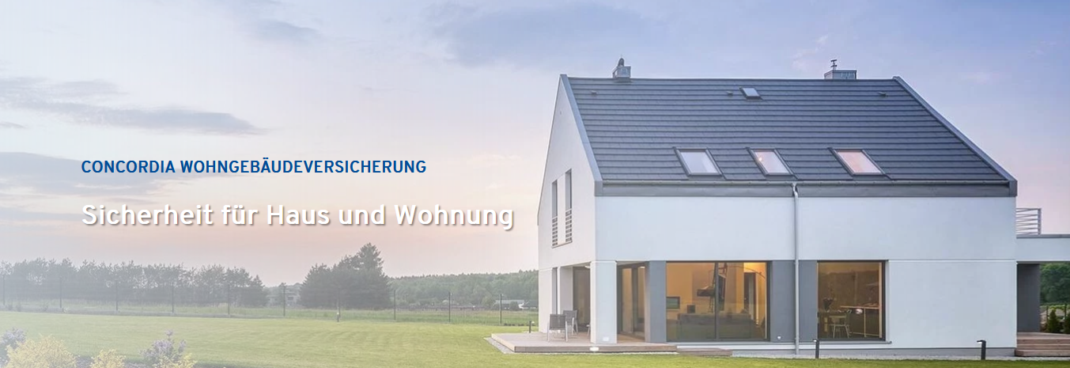
Update Privat | Concordia - Spezial
Danke für ihre Aufmerksamkeit
Lassen sie uns gemeinsam mit einem tollen Produkt,
dem Kunden die optimale Versicherungslösung bringen

